Slide 1


무릎 X-ray 영상을 이용한 KL grade Classifier KL grade classifier using knee X-ray images.
Kyonggi Univ. Smart I.O.T Lab 이상민 (2021년 11월 10일)

Slide 2
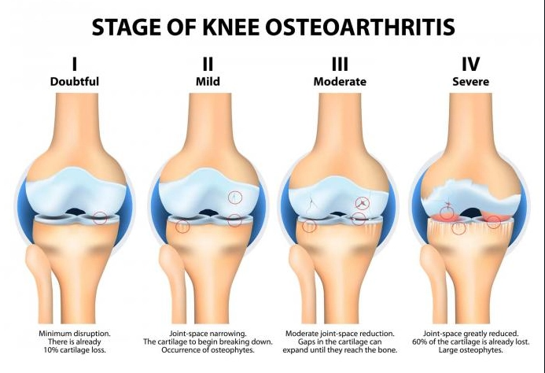
What is the problem?
어떠한 문제인가?

Slide 3
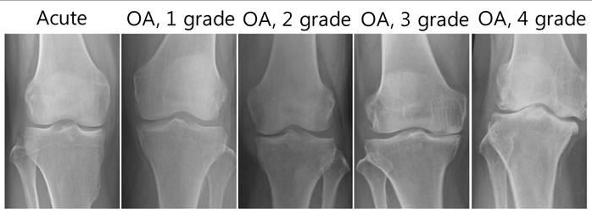
What is the problem?
어떠한 문제인가?
단순 방사선 사진이 가장 유용하다.
초기에는 정상 소견을 보일 수 있으나 점진적으로 관절 간격의 감소가 나타나며 연골 아래 뼈의 음영이 짙어지는 경화 소견을 볼 수 있다.
더욱 진행되면 관절면의 가장 자리에 뼈가 웃자란 듯한 골극이 형성되고 관절면이 불규칙해진다.
이차성 관절염의 경우 원인이 되는 과거 외상이나 질환의 흔적 혹은 변형 등이 관찰되기도 한다.
다만 방사선학적 변화가 증상 및 활동력의 심한 정도를 그대로 반영하는 것은 아니어서
40세 이상에서 90% 정도는 방사선학적으로 퇴행성 변화를 보이지만 이 중 30% 정도만이 증상을 보이게 된다.
http://www.snuh.org/health/nMedInfo/nView.do?category=DIS&medid=AA000196 출처

Slide 4
What is the problem?
학습 데이터
뭐뭐를 사용했다 출처
구조 설명, 예시 이미지
https://github.com/PingjunChen/GradingKneeOA를 학습 데이터로
Dphi에서 제공하는 데이터셋을 검증데이터셋으로 사용
https://drive.google.com/file/d/1NdDqPK4NLn2aV8ZdF5ilux1sfG6IyebC/view
추후 Dphi에서 제공하는 데이터셋을 추가 학습

Slide 5
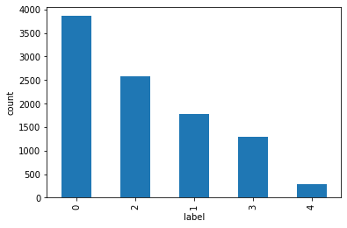
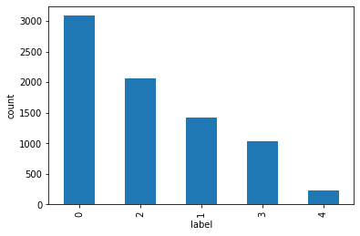
What is the problem?
데이터 분포 (0~9, A~Z)
Train
Validation

Slide 6
Why is that a problem?
해당 문제를 왜 진행 하였는가?
MNIST의 이미지 분류 대회의 필기체 분류 문제 사람의 분류 95%
최신 분류 모델의 성능은 99.87%, 약 4.8% 이상 앞서는 것을 알 수 있음.
하지만, 필기체 문제가 아닌 그보다 더 어렵다고 볼 수 있는 문제에 대한
기존의 저명한 합성곱 신경망 모델의 성능 파악이 필요.

Slide 7
Why is that a problem?
해당 문제를 왜 진행 하였는가?
기존의 저명한 합성곱 신경망 (convolutional neural network) 모델을 활용
DenseNet – ResNet 보다 적은 파라미터 수로 더 높은 성능을 가진 모델.
Xception

Slide 8
What are some related studies?
관련 연구는 어떠한 것들이 있나?
CheXNet : Radiologist-Level Pneumonia Detection on Chest X-Rays with Deep Learning -> DenseNet121 + Sigmoid
Fully automatic knee osteoarthritis severity grading using deep neuralnetworks with a novel ordinal loss
-> YoloV2(detection) + VGG19(predition)

Slide 9
How to solve the problem?
기존 Image Classification model들을 사용해보자.
학습 데이터 2048개 > 학습 이미지(1642개), 검증 이미지(406개)로 나누어 학습
테스트 데이터 예측하기 위한 학습 데이터 부족을 해결하기 위해서 데이터 증강을 진행, 학습에는 학습 이미지 = 52544, 검증 이미지 = 12992가 사용
Hyperparameter
Batch size | 16
Optimizer | Adam (lr = 0.00001)
Epochs | 221 (Early stopping)
ImageDataGenerator | Rescale = 1./255
Image size | 224x224

Slide 10
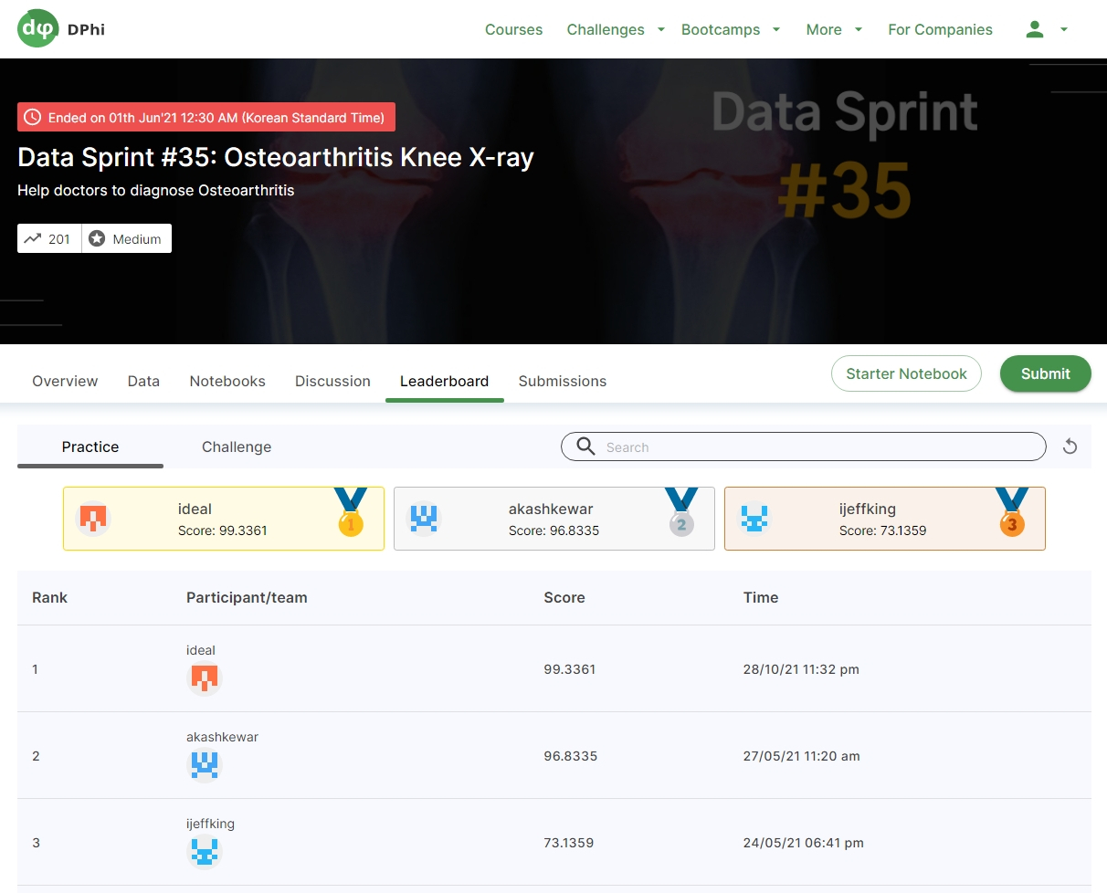
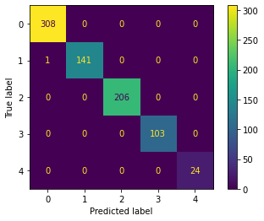
How to solve the problem?
학습된 모델의 정확도.

Slide 11
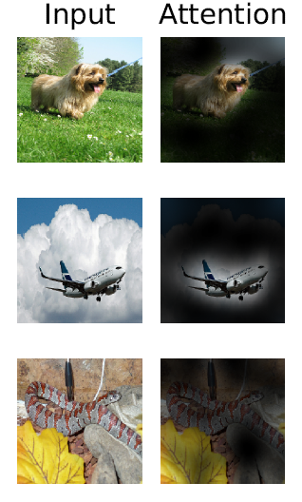
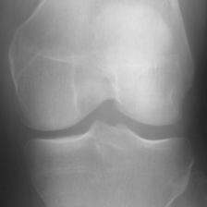
What's left?
Attention

Slide 12

Question

